Slide 2
Các bạn nhỏ muốn vào nhà hàng ăn bữa trưa. Các em hãy giúp các bạn ấy bằng cách trả lời các câu hỏi nhé!

Slide 3
8,4 : 5 = ?
A
B
2,68
1,58
C
D
1,68
1,78

Slide 4
12,25 : 0,5 = ?
A
B
24
24,5
C
D
25.5
24,6

Slide 5
Tiết 2

Slide 8
3,6 1,8
12,5 2,5
16,8 5,6
3 6
12 5
5
16 8
3
2
0
0
Thử lại: 2 x 1,8 = 3,6
Thử lại: 5 x 2,5 = 12,5
Thử lại: 3 x 5,6 = 16,8
1,11 0,3
3,25 6,5
8,04 6,7
9
2
00
0,5
6 7
1,2
2 1
3 25
1 34
2 1
3 25
1 34
0
0
0
Thử lại: 3,7 x 0,3 = 1,11
Thử lại: 0,5 x 6,5 = 3,25
Thử lại: 1,2 x 6,7 = 8,04

Slide 9
3
Nền nhà một căn phòng có dạng hình chữ nhật với diện tích là 17,76 m2, chiều dài là 4,8 m. Tính chiều rộng nền nhà đó.
Bài giải:
Chiều rộng căn phòng đó là:
17,76 : 4,8 = 3,7 (m)
Đáp số: 3,7 m

Slide 11
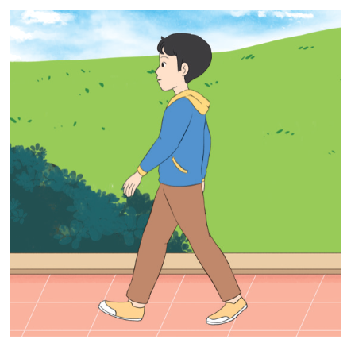
3
Mỗi bước đi của An dài khoảng 0,3 m. Hỏi để di chuyển được đoạn đường dài 6,6 m thì An phải bước đi khoảng bao nhiêu bước?
Bài giải:
Để di chuyển được đoạn đường dài 6,6 m thì An phải bước đi khoảng số bước là:
6,6 : 0,3 = 22 (bước)
Đáp số: 22 bước

Slide 12
- Xem lại bài.
- Chuẩn bị bài tiếp theo

